Slide 1
湖南得能人工智能通用应用系统有限公司

Slide 2
目录
CONTENTS
Ⅰ. 公司简介
Ⅱ. 公司业务
Ⅲ. 公司优势
IV. 服务流程

Slide 3
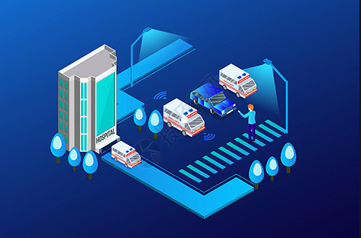
公司简介
湖南得能人工智能通用应用系统有限公司，简称“得能”。2019年开始涉足人工智能数据标注业务，经过4年多的成长，如今已发展为人工智能科技型现代企业！
公司有专业的智能数据技术与管理团队近60人，目前已建立成熟的标注、审核、质检、管理机制，支持语音、文本、视频、图片、点云等多类型数据标注项目。
且参与协助研发中南大学智能健康诊断项目。
Notes:
人工智能是机器产生的智能,在计算机领域是指根据对环境的感知,做出合理的行动并获得最大收益的计算机程序.也就是说,要想实现人工智能,需要把人类理解和判断事物的能力教给计算机,让计算机拥有类似人类的识别能力.人类在认识一个新事物时,首先要形成对该事物的初步印象.例如,要识别出飞机,就需要看到相应的图片或者真实物体.数据标注可视为模仿人类学习过程中的经验学习,相当于人类从书本中获取已有知识的认知行为.具体操作时,数据标注把需要计算机识别和分辨的图片事先打上标签,让计算机不断地识别这些图片的特征,最终实现计算机能够自主识别.数据标注为人工智能企业提供了大量带标签的数据,供机器训练和学习,保证了算法模型的有效性,因此人工智能的发展带动市场对数据的需求，而服务于大数据分析处理的数据标注作为基础支撑性产业也定将发挥着重要作用。

Slide 4
公司简介
湖南得能人工智能
通用应用系统有限公司
发展理念
提供服务
团队情况
原则
技术支撑
150多个
严抓数据质量
服务人工智能
已建立成熟的标注、审核、质检、管理机制
专业数据标注团队
目标
服务类型
2000余名
为人工智能产业发展提供基础支撑，加快推动AI+多领域智能化转型
语音、文本、视频、图片、点云等多类型数据标注项目
专兼职人员
健康诊断、RPA
Notes:
湖南得能人工智能通用应用系统有限公司,简称“得能”，坚持以人为本、以科技创新、以市场需求、客户服务为生命的原则。致力于通过高质量的数据服务、专业的数据处理技术为人工智能产业的快速发展提供坚实的基础支撑，加快推动AI+多领域智能化转型。自研数据标注平台，建立成熟的标注、审核、质检机制，支持计算机视觉、语音工程、自然语言处理等多类型数据标注项目。并参与协助中南大学健康诊断项目。公司拥有120多个专业数据标注团队，专兼职人员1200余名。公司注重人才的培养。

Slide 5
目录
CONTENTS
Ⅰ. 公司简介
Ⅱ. 公司业务
Ⅲ. 公司优势
IV. 服务流程

Slide 6
公司业务
数据标注
无人系统健康诊断
RPA机器人流程处理自动化
Notes:
人工智能是机器产生的智能,在计算机领域是指根据对环境的感知,做出合理的行动并获得最大收益的计算机程序.也就是说,要想实现人工智能,需要把人类理解和判断事物的能力教给计算机,让计算机拥有类似人类的识别能力.人类在认识一个新事物时,首先要形成对该事物的初步印象.例如,要识别出飞机,就需要看到相应的图片或者真实物体.数据标注可视为模仿人类学习过程中的经验学习,相当于人类从书本中获取已有知识的认知行为.具体操作时,数据标注把需要计算机识别和分辨的图片事先打上标签,让计算机不断地识别这些图片的特征,最终实现计算机能够自主识别.数据标注为人工智能企业提供了大量带标签的数据,供机器训练和学习,保证了算法模型的有效性,因此人工智能的发展带动市场对数据的需求，而服务于大数据分析处理的数据标注作为基础支撑性产业也定将发挥着重要作用。

Slide 7
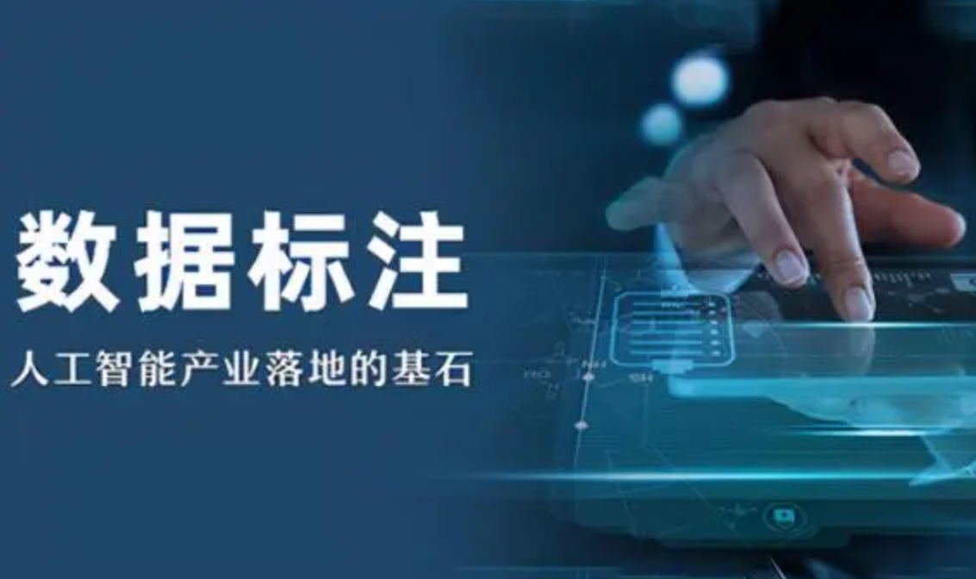
1.数据标注-发展背景
需求
人工智能
海量数据
支撑
Notes:
人工智能是机器产生的智能,在计算机领域是指根据对环境的感知,做出合理的行动并获得最大收益的计算机程序.也就是说,要想实现人工智能,需要把人类理解和判断事物的能力教给计算机,让计算机拥有类似人类的识别能力.人类在认识一个新事物时,首先要形成对该事物的初步印象.例如,要识别出飞机,就需要看到相应的图片或者真实物体.数据标注可视为模仿人类学习过程中的经验学习,相当于人类从书本中获取已有知识的认知行为.具体操作时,数据标注把需要计算机识别和分辨的图片事先打上标签,让计算机不断地识别这些图片的特征,最终实现计算机能够自主识别.数据标注为人工智能企业提供了大量带标签的数据,供机器训练和学习,保证了算法模型的有效性,因此人工智能的发展带动市场对数据的需求，而服务于大数据分析处理的数据标注作为基础支撑性产业也定将发挥着重要作用。

Slide 8
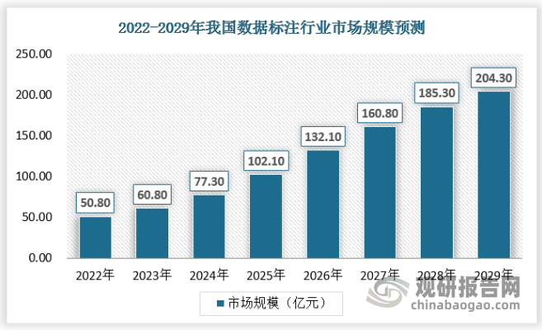
1.数据标注-发展前景
数据标注行业发展迅速，2023年国内行业规模
已近70亿，预计在2029年其产值将达200多亿
Notes:
据官方统计，数据标注行业正飞速发展，据相关领域专家表示，国内数据标注产业规模已近300亿，预计在2027年其产值将达70亿美元。

Slide 9
1.数据标注-行业要求
专业性要求加强
在不同的应用场景，标注的数据需求不同。比如银行和金融业需要文件的验证、实时的客户交互；农业部门需要对农作物的检测、土壤评估等，这些都需要高度专业化和细致的标注过程，这对数据服务商的标注能力专业性要求更高。
标注成本会增加
常见的数据标注任务如车道线、交通标志、车辆等对标注员的专业能力没有要求，人力成本相对偏低。但对于医疗、金融等领域，则需要更多的专业人才输入，这就会有更高的人力成本。
标注效率有待提高
标注工具能够帮助标注员完成标注任务，但整体的标注效率仍比较低，尤其是比较熟练的标注员还比较稀缺。
数据安全保障更严
目前数据标注行业65%左右是人员在百人以下的小公司，他们的管理不规范，成本会更低，但是数据安全保障性低。
数据质量有待提升
人工智能应用对数据的质量要求非常的高，要想开发一个表现优秀的AI模型，必须保证训练数据的质量很高。

Slide 10
1.数据标注-经验分享
团队
经验
1人（管理）
70人
1
在校生学历越高，产出效率越高
1人（质检）
10人
2
宝妈的产出优于在校学生
3
产出跟数据标注的类型有很大的关系
男：女
1:3
4
产出跟数据标注的行业关系紧密
学生500+
千万级
宝妈200+
5
好的质检直接决定产出质量和产出效率

Slide 11
公司业务三个板块之间的关系
三：以RPA为创新方向，既为数据标注业务提供先进的流程管理工具，又为公司发展提供前沿技术牵引。
RPA机器人流程处理自动化
无人系统健康诊断
二：以无人系统健康诊断为行业应用牵引，验证人工智能模型的可用性。
一：以智能数据标注为基础，支撑人工智能预训练大模型的构建。
数据标注

Slide 12
目录
CONTENTS
Ⅰ. 公司简介
Ⅱ. 公司业务
Ⅲ. 公司优势
IV. 服务流程

Slide 13
优势之一：具有低成本的数据标注人力资源
人力资源
10061名
在籍学生
湖南万达教育科技有限公司
关联
中南大学
湖南师范大学
湘潭大学
长沙学院
湖南工商大学
涟钢职工大学
国家开放大学
。。。。。。
其中单国开大学：本科专业：8个；专科专业：9个。
且计算机相关专业学生数量有1400余名。
企业的前身从2009年开始从事继续教育。

Slide 14
优势之二：管理层与国内学校具有长期的合作关系
1.企业创始人从事继续教育工作14年。
2.2015年成立湖南万达教育科技有限公司，与国内各学校签订战略合作协议。
3.万达教育为超过10万学生提供大专及本科继续教育，目前在籍学生10061人，计算机专业1400余人。
4.企业管理层熟知教育部及各省教育厅人才培养方案，参与制订专业课程体系。为人工智能数据标注引入学分体系、奖学金模式。
5.全面为各类学校及专业源源不断的输送人工智能数据标注专业人才。

Slide 15
目录
CONTENTS
Ⅰ. 公司简介
Ⅱ. 公司业务
Ⅲ. 公司优势
IV. 服务流程

Slide 16
服务流程与支持：
服务支持：
售前联系电话：19119271075
售后服务时间：6 * 10小时
售后服务内容：数据标注
服务热线：19119280057
服务邮箱：zhoudongchu@hndn-ai.com
服务流程：
确认需求——标注初步方案——试标——标注方案确定——标注执行——标注完成——提交验收（不合格打回重新标注环节）
标注流程：
标注员标注——小组自检——质检验收——项目部验收——交付前抽检——提交客户验收（对合格率有明确的要求）

Slide 17
合作愿景
携手合作，共创未来
Work together to create the future

